Slide 1
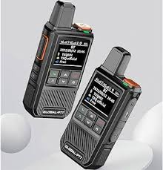

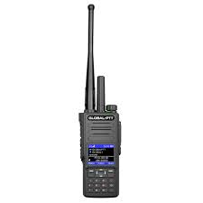

GLOBAL PTT

Slide 2
GLOBAL PTT
POC radio (PTT over cellular)
De poc radio is de meest recente type radio in de radiocommunicatie. Dit type radio kan niet rechtstreeks van toestel naar toestel uitzenden. Toch is een eigen netwerk met repeaters overbodig! De poc radio maakt gebruik van het bestaande GSM-netwerk. Op die manier is het bereik onbeperkt. Indoor kunnen de poc radio's op wifi worden verbonden indien nodig (dit volgens toestel).
Aangezien de grote bandbreedte die de LTE verbinding op de poc radio kan aanbieden kan u onbeperkt aantal gelijktijdige gesprekken voeren in onbeperkt aantal groepen. Aanvragen van bipt frequentie is dus overbodig voor een poc radio.

Slide 3


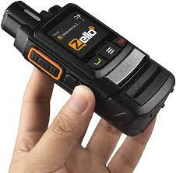

GLOBAL PTT
VERSCHILLENDE POC/LTE NETWERKEN

Slide 4
GLOBAL PTT
WAAROM GLOBAL PTT
VOOR UITBOUW VAN EEN NETWERK VOOR
DE ZEND-AMATEUR , HOE WERKT HET
WAT IS ER NODIG

Slide 5
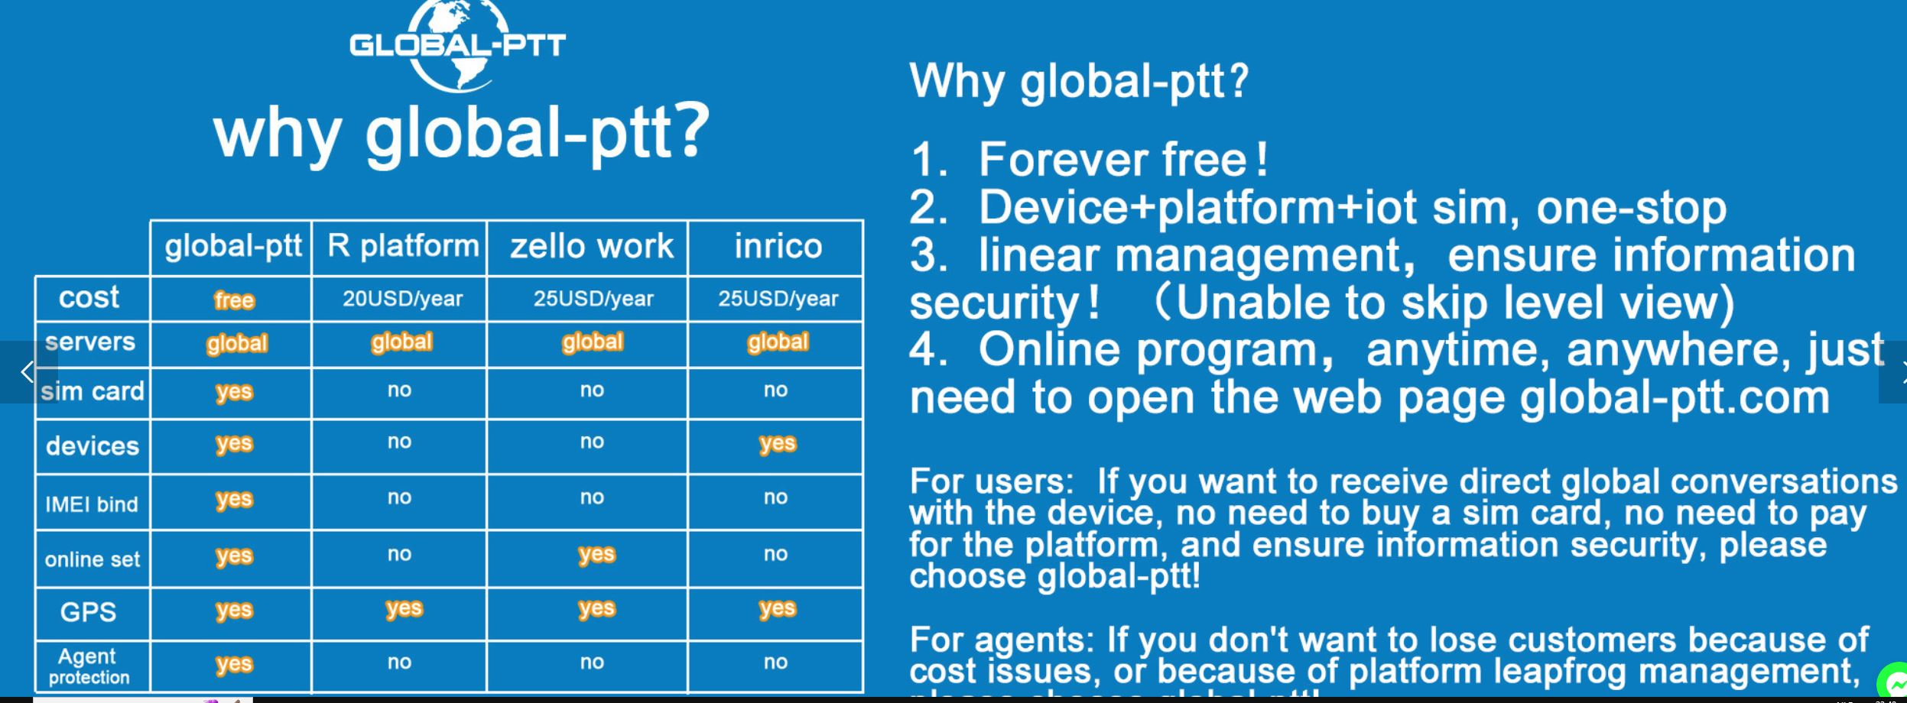
GLOBAL PTT

Slide 6
GLOBAL PTT
ER IS EEN ‘COMPAGNY ACCOUNT’ GEOPEND
IN HET BEHEER VAN PATRICK ON3OSI
DIE HET BEHEER VAN HET DASHBOARD EN
DE ACCOUNTS VERDER ZAL OPVOLGEN.
HOE WERKT HET DASHBOARD , EN WAT MET
DE GESPREKSGROEPEN :

Slide 7
GLOBAL PTT
WE HEBBEN VOLGENDE GESPREKSGROEPEN
AANGEMAAKT :
LTE-WSL LTE-206 LTE-2061
LTE-2064 LTE-2065 LTE-2066
LTE-SNW-CL LTE-ALLSTARLINK-ON8PMO

Slide 8
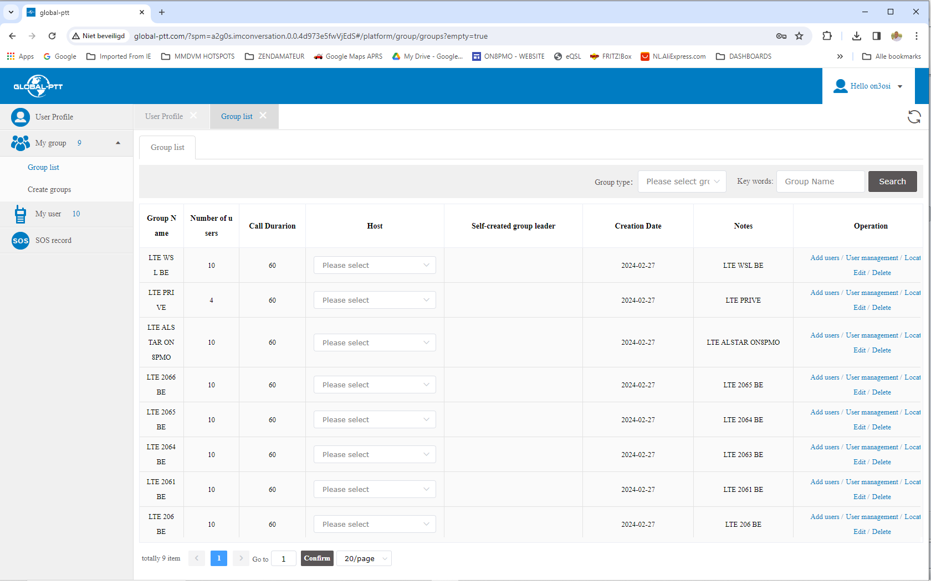
GLOBAL PTT
DASHBOARD : GESPREKSGROEPEN :

Slide 9
GLOBAL PTT
BIJ AANSCHAF VAN EEN GLOBAL-PTT TOESTEL
KRIJGT U EEN ACCOUNT OP HET GLOBAL
PTT NETWERK,
EN WORDT U OP HET DASH-BOARD ALS GEBRUIKER BIJGEVOEGD, DIT MET HET I–MEI NUMMER VAN HET TOESTEL

Slide 10
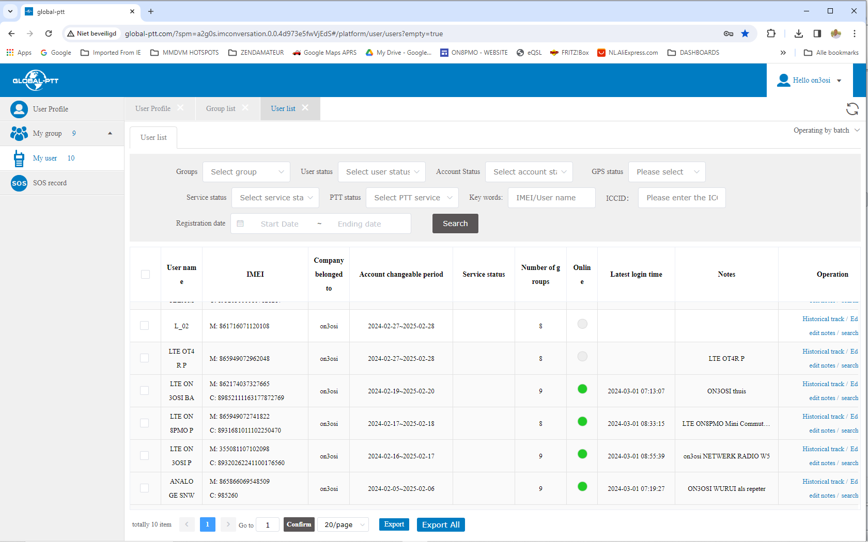
GLOBAL PTT
DASHBOARD VAN GEBRUIKERS :

Slide 11
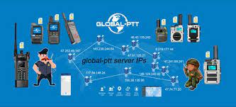
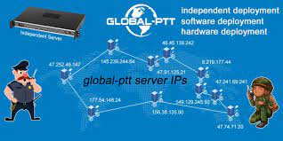
GLOBAL PTT
HOE WERKT HET :

Slide 12
GLOBAL PTT
WE KUNNEN DEZELFDE STRUCTUUR GEBRUIKEN ZOALS BIJ DMR :
QRV OP VB. LTE-WSL → DOET AANROEP
PERSONEN OP LTE-WSL ANTWOORDEN EN
KUNNEN INDIEN NODIG QSY MAKEN NAAR
VB LTE-2065 BE OF LTE-2066-BE ENZ.
IEDER GESPREKSGROEP IS APPART TE GEBRUIKEN

Slide 13
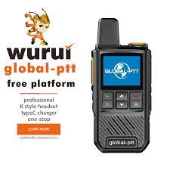
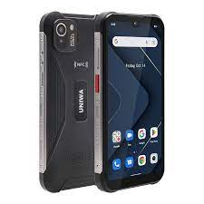
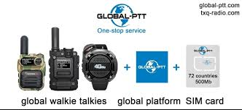
GLOBAL PTT
WELKE TOESTELEN ZIJN MOGELIJK :

Slide 14
GLOBAL PTT
MOGELIJKHEDEN VAN REPEATER-MODE
LTE/ANLOG (DMR) TOESTELLEN :
ANLOG OP FREQ 432.550
LTE/POC → OP GROEP LTE-SNW
EN WE HEBBEN EEN RX/TX
REPEATER (! ALTIJD BEREIKBAAR)

Slide 15
GLOBAL PTT
WE HEBBEN NATUURLIJK HIERVOOR EEN
LTE-CONNECTIE NODIG :
DIT KAN GLOBAL-PTT : SIM-KAART+500MB DATA +/- 37 EURO JAARLIJKS !!
OF EEN ZEER GOED ALTERNATIEF (PRIJS!!!!)

Slide 16
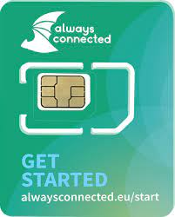

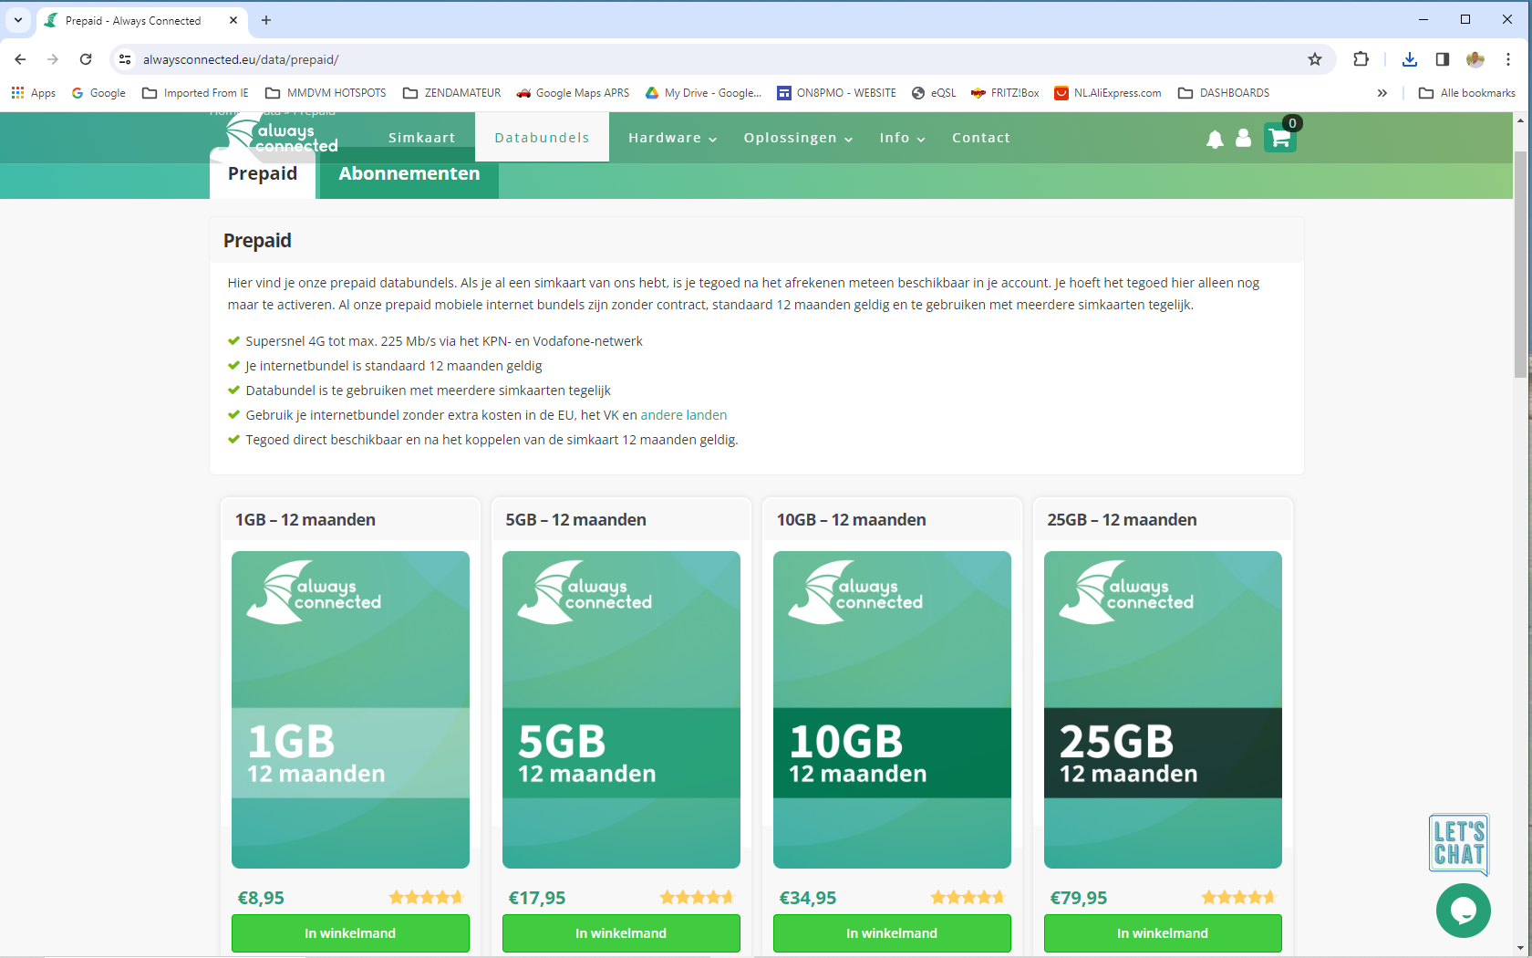
GLOBAL PTT
ALWAYS CONNECT

Slide 17
GLOBAL PTT
GROOT VOORDEEL BIJ
BIJ UW DATA BUNDEL 1GB OF 5GB OF 25GB
KUNT GE ZOVEEL SIM-KAARTEN ALS U WILT
CONNECTEREN MET UW BUNDEL
PRIJS SIMKAART 7 EURO
DATA KAN VOOR ALLES GEBRUIKT WORDEN

Slide 18
GLOBAL PTT
TOEKOMST :
GEBRUIK VAN EIGEN DATA (OP TEL-SIM) MET
GLOBAL-PTT APP OP GSM
INTEGRATIE MET ANDERE TOESTELLEN

Slide 19
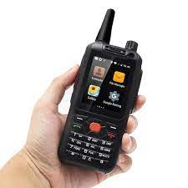
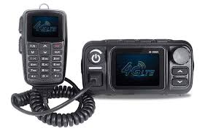
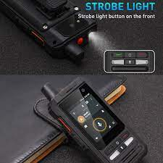
GLOBAL PTT

Slide 20
GLOBAL PTT
PATRICK ON3OSI HEEFT GOEDE CONTACTEN
MET EN VOOR AANKOOP VAN
TOESTELLEN ENZ KAN U ALTIJD MAILEN NAAR PATRICK :
POGradiobe@hotmail.com
DIT NETWERK KAN ALLEEN DOOR OFFICIELE
ZENDAMATEUR GEBRUIKT WORDEN (wordt nagekenen via qrz.com en radioid.com)

Slide 21



GLOBAL PTT

Slide 22

GLOBAL PTT
BEDANKT VOOR UW AANDACHT
LAAT DE VRAGEN MAAR KOMEN

Slide 23

GLOBAL PTT

